Slide 1
Verejné zdravotníctvo na Slovensku
z pohľadu právnych predpisov a praxe
MUDr. Mgr. Tatiana Červeňová, MPH, MHA
hlavný hygienik Slovenskej republiky
Ing. Dagmar Némethová
vedúca Sekcie medzinárodných vzťahov a komunikácie

Slide 2
Významné historické – legislatívne míľniky
rok 1952 - dňa 28. marca 1952 prijalo Národné zhromaždenie bývalej Československej republiky zákon č. 4/1952 Zb. o hygienickej a protiepidemickej starostlivosti, ktorým sa stanovili okresné a krajské hygienické stanice a orgány hygienickej služby,
V priebehu svojej histórie prešli hygienické stanice viacerými transformáciami a boli prijaté mnohé legislatívne normy až po dnešné úrady verejného zdravotníctva v SR.
rok 2007 – nosný v súčasnosti platný právny predpis so širokým rozsahom pôsobnosti - zákon č. 355/2007 Z. z. o ochrane, podpore a rozvoji verejného zdravia a o zmene a doplnení niektorých zákonov v znení neskorších predpisov
Súčasnosť – 72 rokov od prijatia prvého zákona pre oblasť hygienickej a protiepidemickej starostlivosti
Orgány verejného zdravotníctva v SR
- Ministerstvo zdravotníctva SR,
- Úrad verejného zdravotníctva SR,
- regionálne úrady verejného zdravotníctva v SR,
- Ministerstvo obrany SR,
- Ministerstvo vnútra SR,
- Ministerstvo dopravy SR,
- Slovenská informačná služba.

Slide 3
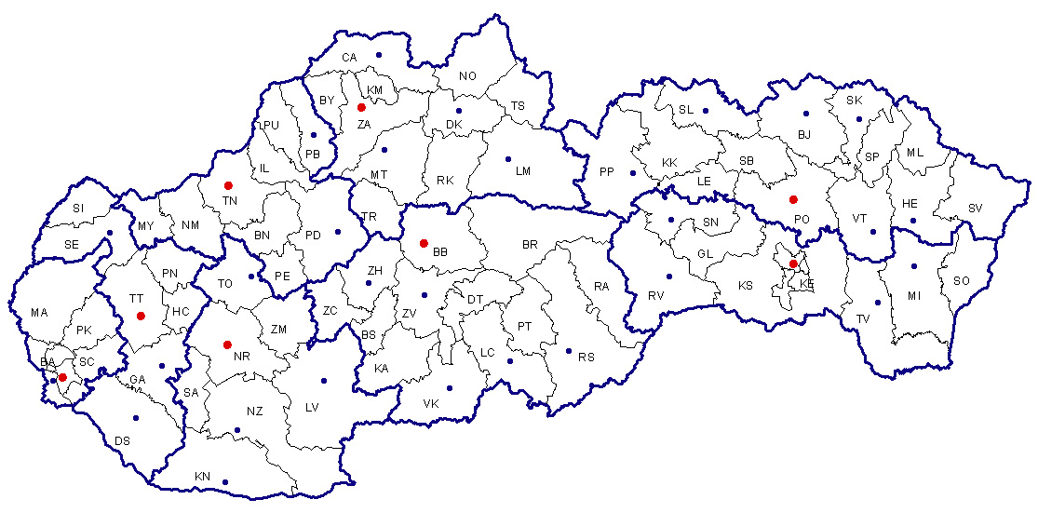
Úrad verejného zdravotníctva Slovenskej republiky
V rezorte zdravotníctva SR je ochrana verejného zdravia v pôsobnosti Ministerstva zdravotníctva SR a Úradu verejného zdravotníctva SR, ktorý odborne a metodicky usmerňuje a riadi 36 regionálnych úradov verejného zdravotníctva v SR (RÚVZ). ÚVZ SR a RÚVZ v SR realizujú opatrenia na ochranu verejného zdravia a vykonávajú činnosti v súlade so všeobecne záväznými právnymi predpismi. Ich pôsobnosť pokrýva celé územie Slovenskej republiky a sú kľúčovými subjektmi v oblasti ochrany verejného zdravia.

Slide 4
Zákon č. 355/2007 Z.z. o ochrane, podpore a rozvoji verejného zdravia a o zmene a doplnení niektorých zákonov v znení neskorších predpisov
§ 6 Regionálne úrady verejného zdravotníctva
(1) Regionálne úrady verejného zdravotníctva sú rozpočtové organizácie štátu zapojené finančnými vzťahmi na rozpočet ministerstva. Sídla a územné obvody regionálnych úradov verejného zdravotníctva sú uvedené v prílohe č. 1 zákona.
(2) Regionálny úrad verejného zdravotníctva riadi a za jeho činnosť zodpovedá regionálny hygienik, ktorý je zároveň vedúcim služobného úradu. Regionálneho hygienika vymenúva a odvoláva na návrh ministra zdravotníctva Slovenskej republiky hlavný hygienik. Do vymenovania regionálneho hygienika podľa predchádzajúcej vety, hlavný hygienik môže obsadiť miesto regionálneho hygienika s predchádzajúcim súhlasom ministra zdravotníctva Slovenskej republiky, najdlhšie však na šesť mesiacov.
(3) Regionálny úrad verejného zdravotníctva
zúčastňuje sa na riešení národných a medzinárodných programov významných pre verejné zdravie a vykonáva vedecký výskum v tejto oblasti,
riadi, usmerňuje a kontroluje epidemiologickú bdelosť prenosných ochorení a plnenie imunizačného programu,
posudzuje potrebu vykonania hodnotenia vplyvov na verejné zdravie na regionálnej úrovni a na miestnej úrovni a posudzuje hodnotenie vplyvov na verejné zdravie na regionálnej úrovni a na miestnej úrovni,
plní špecializované úlohy verejného zdravotníctva podľa § 11 a úlohy pri ohrození verejného zdravia podľa § 48 ods. 3,
nariaďuje opatrenia na predchádzanie ochoreniam podľa § 12 a opatrenia pri ohrozeniach verejného zdravia podľa § 48 ods. 4 v rámci svojej územnej pôsobnosti,
podáva návrh na vyhlásenie mimoriadnej situácie^{7a}) a návrh na vykonanie opatrení podľa § 48 ods. 5 v rámci svojej územnej pôsobnosti,
vydáva záväzné stanoviská a rozhoduje o návrhoch podľa § 13,

Slide 5
Zákon č. 355/2007 Z.z. o ochrane, podpore a rozvoji verejného zdravia a o zmene a doplnení niektorých zákonov v znení neskorších predpisov
zriaďuje komisie na preskúšanie odbornej spôsobilosti, vydáva osvedčenia o odbornej spôsobilosti a vedie register odborne spôsobilých osôb na epidemiologicky závažné činnosti uvedené v § 15 ods. 2,
povoľuje a zrušuje ním povolené výnimky, ak to ustanovuje tento zákon,
vykonáva štátny zdravotný dozor, epidemiologické vyšetrovanie, vydáva pokyny a ukladá opatrenia na odstránenie nedostatkov zistených pri výkone štátneho zdravotného dozoru podľa § 54 a 55,
v rámci výkonu štátneho zdravotného dozoru na úseku ochrany zdravia pri práci kontroluje plnenie povinností pracovnej zdravotnej služby podľa § 30c a § 30d ods. 1 písm. c) až f,
prejednáva priestupky a iné správne delikty, ukladá pokuty a povinnosť nahradiť náklady podľa § 56 až 58,
vedie register rizikových prác (§ 31 ods. 6); osobné údaje súvisiace s registrom rizikových prác sú uvedené v prílohe č. 11,
sprístupňuje počas kúpacej sezóny informácie o kvalite vôd určených na kúpanie a o kvalite vody v prírodných kúpaliskách a v umelých kúpaliskách na svojom webovom sídle,
plní úlohy kontrolného orgánu oprávneného ukladať sankcie pri uvádzaní chemických látok a zmesí na trh podľa osobitného predpisu,^{12a})
poskytuje súčinnosť obvodným úradom a obciam pri vypracúvaní plánu ochrany obyvateľstva,^{13a})
vytvorí každoročne pred začiatkom kúpacej sezóny pre každú vodu určenú na kúpanie program monitorovania a vymedzuje dĺžku kúpacej sezóny,
zabezpečuje monitorovanie kvality
1. pitnej vody u spotrebiteľa,
2. vody určenej na kúpanie počas kúpacej sezóny,
s) preskúmava znečistenie vody určenej na kúpanie,

Slide 6
Zákon č. 355/2007 Z.z. o ochrane, podpore a rozvoji verejného zdravia a o zmene a doplnení niektorých zákonov v znení neskorších predpisov
prijíma primerané opatrenia riadenia v oblasti vody určenej na kúpanie a vydáva trvalý zákaz kúpania alebo trvalé odporúčanie nekúpať sa vo vode určenej na kúpanie,
prijíma primerané opatrenia riadenia v oblasti vody určenej na kúpanie pri výnimočných okolnostiach,
požiada príslušný inšpektorát práce^{13b}) alebo príslušný orgán dozoru,^{13c}) ak je to potrebné, aby prešetril bezpečnostné a technické príčiny vzniku choroby z povolania a ohrozenia chorobou z povolania,^{13d})
poskytuje súčinnosť úradu verejného zdravotníctva pri plnení úloh podľa § 5 ods. 5 písm. b) až d) a g) až k),
sprístupňuje na svojom webovom sídle primerané a aktuálne informácie o kvalite pitnej vody a o povolených výnimkách na použitie pitnej vody, ktorá nespĺňa limity ukazovateľov kvality pitnej vody na regionálnej úrovni,
informuje bezodkladne úrad verejného zdravotníctva o vydaní rozhodnutia o prvej výnimke na použitie pitnej vody, ktorá nespĺňa limit ukazovateľa kvality pitnej vody podľa § 17a ods. 1,
zúčastňuje sa na rokovaniach povodňovej komisie a plní úlohy na úseku ochrany pred povodňami podľa osobitného predpisu,^{12f})
vydáva počas krízovej situácie z dôvodu ochorenia COVID-19 povolenie na prevádzkovanie mobilného odberového miesta.⁸)
(4) Regionálny úrad verejného zdravotníctva v sídle kraja okrem činností uvedených v odseku 3
odborne a metodicky vedie a koordinuje činnosť regionálnych úradov verejného zdravotníctva v kraji,
zriaďuje komisie na preskúšanie odbornej spôsobilosti, vydáva osvedčenia o odbornej spôsobilosti a vedie register odborne spôsobilých osôb na činnosti uvedené v § 15 ods. 3,
zabezpečuje laboratórne činnosti pre všetky regionálne úrady verejného zdravotníctva v kraji,
vykonáva a vyhodnocuje kontrolu zaočkovanosti na úrovni kraja,
poskytuje národnému centru údaje v rámci štatistického zisťovania v zdravotníctve a údaje do Národného registra zdravotníckych pracovníkov.^{12c})

Slide 7
Zákon č. 355/2007 Z.z. o ochrane, podpore a rozvoji verejného zdravia a o zmene a doplnení niektorých zákonov v znení neskorších predpisov
(5) Regionálny úrad verejného zdravotníctva so sídlom v Banskej Bystrici vedie aj centrálny register prenosných ochorení v Slovenskej republike podľa prílohy č. 10 a peľovú informačnú službu. Regionálny úrad verejného zdravotníctva so sídlom v Banskej Bystrici poskytuje údaje z centrálneho registra prenosných ochorení v Slovenskej republike národnému centru na účely zdravotníckej štatistiky.
(6) Regionálne úrady verejného zdravotníctva vykonávajú pôsobnosť podľa odsekov 3 a 4, ak tento zákon neustanovuje inak (§ 7).
(7) Regionálny úrad verejného zdravotníctva so sídlom v Poprade hodnotí zdravotnú bezpečnosť
a) materiálov a výrobkov určených na styk s pitnou vodou (§ 18 ods. 2),
b) chemických látok na úpravu vody na pitnú vodu a filtračných médií určených na styk s pitnou vodou (§ 18 ods. 6).
(8) Regionálny úrad verejného zdravotníctva môže v súvislosti s krízovou situáciou z dôvodu ochorenia COVID-19 vydať rozhodnutie, ktorým nariadi držiteľovi povolenia na prevádzkovanie všeobecnej nemocnice, držiteľovi povolenia na prevádzkovanie špecializovanej nemocnice alebo držiteľovi povolenia na prevádzkovanie zariadenia spoločných vyšetrovacích a liečebných zložiek vytvorenie mobilného odberového miesta podľa osobitného predpisu.⁸) Rozhodnutie nahrádza povolenie podľa odseku 3 písm. ab). Poskytovateľ zdravotnej starostlivosti podľa prvej vety je povinný vytvoriť mobilné odberové miesto do siedmich pracovných dní od doručenia rozhodnutia. Rozhodnutie sa považuje za doručené v deň nasledujúci po dni jeho zverejnenia na webovom sídle regionálneho úradu verejného zdravotníctva. Na vydanie tohto rozhodnutia sa nevzťahuje správny poriadok a nie je voči nemu prípustný opravný prostriedok.
(9) Regionálny úrad verejného zdravotníctva rozhodnutie podľa odseku 8 rozhodnutím zruší, ak pominuli dôvody na jeho vydanie. Odvolanie proti tomuto rozhodnutiu nemá odkladný účinok.

Slide 8
Právne predpisy SR
v oblasti verejného zdravotníctva a radiačnej ochrany

Slide 9
Zákony v oblasti verejného zdravia a radiačnej ochrany
Zákon č. 355/2007 Z. z. o ochrane, podpore a rozvoji verejného zdravia a o zmene a doplnení niektorých zákonov
Zákon č. 87/2018 Z. z. o radiačnej ochrane a o zmene a doplnení niektorých zákonov
Zákon č. 2/2005 Z. z. o posudzovaní a kontrole hluku vo vonkajšom prostredí a o zmene zákona NR SR č. 272/1994 Z. z. o ochrane zdravia ľudí v znení neskorších predpisov
Zákon č. 131/2010 Z. z. o pohrebníctve
Zákon č. 377/2004 Z. z. o ochrane nefajčiarov a o zmene a doplnení niektorých zákonov v znení neskorších predpisov
Zákon č. 89/2016 Z. z. o výrobe, označovaní a predaji tabakových výrobkov a súvisiacich výrobkov a o zmene a doplnení niektorých zákonov
Zákon č. 218/2007 Z. z. o zákaze biologických zbraní a o zmene a doplnení niektorých zákonov v znení neskorších predpisov

Slide 10
Zákony súvisiace s činnosťou úradov verejného zdravotníctva
Zákon č. 460/1992 Zb. Ústava Slovenskej republiky v znení neskorších predpisov
Zákon č. 124/2006 Z. z. o bezpečnosti a ochrane zdravia pri práci a o zmene a doplnení niektorých zákonov v znení neskorších predpisov
Zákon č. 152/1995 Z. z. o potravinách v znení neskorších predpisov
Zákon č. 211/2000 Z. z. o slobodnom prístupe k informáciám a o zmene a doplnení niektorých zákonov (zákon o slobode informácií)
Zákon č. 71/1967 Zb. o správnom konaní (správny poriadok) v znení neskorších predpisov
Zákon č. 145/1995 Z. z. o správnych poplatkoch
Zákon č. 10/1996 Z. z. o kontrole v štátnej správe
Zákon č. 9/2010 Z. z. o sťažnostiach
Zákon č. 67/2020 Z. z. o niektorých mimoriadnych opatreniach vo finančnej oblasti v súvislosti so šírením nebezpečnej nákazlivej ľudskej choroby COVID-19
Zákon č. 219/1996 Z. z. o ochrane pred zneužívaním alkoholických nápojov a o zriaďovaní a prevádzke protialkoholických záchytných izieb
Zákon č. 139/1998 Z. z. o omamných látkach, psychotropných látkach a prípravkoch v znení neskorších predpisov

Slide 11
Zákony súvisiace s činnosťou úradov verejného zdravotníctva
Zákon č. 18/2018 Z. z. o ochrane osobných údajov a o zmene a doplnení niektorých zákonov
Zákon č. 69/2018 Z. z. o kybernetickej bezpečnosti a o zmene a doplnení niektorých zákonov
Zákon č. 245/2008 Z. z. o výchove a vzdelávaní (školský zákon)
Zákon č. 305/2005 Z. z. o sociálnoprávnej ochrane detí a sociálnej kuratele a o zmene a doplnení niektorých zákonov
Zákon NR SR č. 42/1994 Z. z. o civilnej ochrane obyvateľstva – posledná novela zákona č. 177/2018 Z. z.
Zákon č. 541/2004 Z. z. o mierovom využívaní jadrovej energie (atómový zákon) a o zmene a doplnení niektorých zákonov – posledná novela zákona č. 308/2018 Z. z.
Zákon č. 24/2006 Z. z. o posudzovaní vplyvov na životné prostredie a o zmene a doplnení niektorých zákonov
Zákon č. 50/1976 Zb. o územnom plánovaní a stavebnom poriadku
Zákon č. 364/2004 Z. z. o vodách a o zmene zákona Slovenskej národnej rady č. 372/1990 Zb. o priestupkoch v znení neskorších predpisov (vodný zákon)
Zákon č. 305/2018 Z. z. o chránených oblastiach prirodzenej akumulácie vôd a o zmene a doplnení niektorých zákonov
Zákon č. 442/2002 Z. z. o verejných vodovodoch a verejných kanalizáciách a o zmene a doplnení zákona č. 276/2001 Z. z. o regulácii v sieťových odvetviach

Slide 12
Zákony súvisiace s činnosťou úradov verejného zdravotníctva
Zákon č. 245/2003 Z. z. o integrovanej prevencii a kontrole znečisťovania životného prostredia a o zmene a doplnení niektorých zákonov
Zákon č. 250/2007 Z. z. o ochrane spotrebiteľa a o zmene zákona Slovenskej národnej rady č. 372/1990 Z. z. o priestupkoch v znení neskorších predpisov
Nariadenie vlády č. 404/2007 Z .z. o všeobecnej bezpečnosti výrobkov
Zákon č. 102/2014 Z. z. o ochrane spotrebiteľa pri predaji tovaru alebo poskytovaní služieb na základe zmluvy uzavretej na diaľku alebo zmluvy uzavretej mimo prevádzkových priestorov predávajúceho a o zmene a doplnení niektorých zákonov
Zákon č. 308/2018 Z. z. o Národnom jadrovom fonde a o zmene a doplnení zákona č. 541/2004 Z. z. o mierovom využívaní jadrovej energie (atómový zákon) a o zmene a doplnení niektorých zákonov v znení neskorších predpisov

Slide 13
Úrady verejného zdravotníctva v SR sa riadia ďalšími cca. 100 právnymi predpismi (zákonmi, nariadeniami vlády, vyhláška a výnosmi)
v nasledujúcich odborných oblastiach:
právne predpisy týkajúce sa epidemiológie
právne predpisy týkajúce sa hygieny výživy a bezpečnosti potravín
právne predpisy týkajúce sa materiálov a predmetov prichádzajúcich do kontaktu s potravinami
právne predpisy týkajúce sa kozmetických výrobkov
právne predpisy k hodnoteniu prípravkov na ochranu rastlín pre oblasť vplyvu na zdravie ľudí, časť metabolizmus a rezíduá
právne predpisy týkajúce sa hygieny životného prostredia a zdravia
právne predpisy týkajúce sa preventívneho pracovného lekárstva (ochrana zdravia pri práci)
právne predpisy týkajúce sa životného štýlu a závislostí
právne predpisy týkajúce sa tabaku
právne predpisy týkajúce sa detí a mládeže
právne predpisy týkajúce sa laboratórií

Slide 14
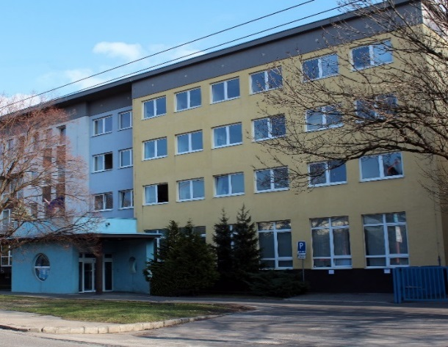
Ďakujem za pozornosť!
tatiana.cervenova@uvzsr.sk
www.uvzsr.sk

